Slide 1
ESTADOS UNIDOS.-LA VUELTA AL MUNDO EN 885 JARDINES .-Jardines Botánicos de Coastal Georgia y denver
Selección de textos y fotografías por
JOSE ELIAS BONELLS

Slide 2
Coastal Georgia Botanical Gardens.
Coastal Georgia Botanical Gardens es una histórica estación de introducción de plantas del USDA que se ha vuelto un regional jardín botánico situado en 2 Cañaveral Road, Savannah, Georgia . Los locales comenzaron a llamar el sitio histórico "The Bamboo Farm" en la década de 1940, y es un apodo algunos Savannahians locales siguen utilizando hoy en día.
Los jardines están abiertos todos los días, excepto los días feriados, sin costo alguno.

Slide 3
La colección del jardín comenzó a finales de 1880 cuando el dueño de la propiedad la Sra. HB Miller plantó tres gigantes de madera japonesa de bambú (Phyllostachys bambusoides) plantas.
En 1915 un impresionante bosque de bambú desarrollado, lo que llamó la atención del señalado el botánico y explorador de plantas David Fairchild . En 1919 Barbour Lathrop , un amigo de Fairchild, compró el sitio de la Sra. Miller por $ 5,000 y lo arrendó al Departamento de Agricultura de Estados Unidos (USDA) por $ 1.
Tomó nota de los exploradores de plantas Frank Meyer, David Bisset y Alfonso McClure eran jugadores vitales en el desarrollo de la instalación como estación de la introducción de plantas a lo largo del siglo de mid-20th.

Slide 4
En 1979, el USDA cerró el sitio.
Fue traspasado a la Universidad de Georgia en 1983 y sigue siendo parte de la Facultad de Ciencias Agrícolas y Ambientales .
Hoy en día, las colecciones botánicas del jardín de Coastal Georgia contienen alrededor de 60 taxones de bambú, que se dice ser la más grande colección de bambú americana abierta al este pública de California.
La mayoría de los especímenes (géneros Phyllostachys y Bambusa ) se plantaron en los años 1920 y '30. También muestra 40 resistentes al frío palma especies, incluyendo numerosas variedades de palmito enano (Sabal minor).

Slide 5
Con al menos 36 especies diferentes, sino que también es el hogar de una de las mayores colecciones de camelias especie fuera de China, en el juez Arthur Salomón Camellia Trail.
Especies de árboles impresionantes también arrojan sombra en toda la propiedad, incluyendo a China abeto ( Cunninghamia lanceolata ), magnolia meridional ( Magnolia grandiflora ), encina japonés ( Castanopsis delavayi ), del señor de acebo ( Ilex rotunda ), Oliver arce ( Acer oliverianum ), pistacho chino ( Pistacia chinensis ) y roble ( Quercus virginiana ).

Slide 6
También hay camas mostrando rosas paisaje, las plantas nativas de Georgia, azucenas, lirios barbudos y anuales de temporada.
Un jardín de agua de 50.000 litros se completó en las orillas de uno de los lagos del sitio a finales de otoño de 2012.
A mediados de 2013, un jardín de estilo mediterráneo se completó en la zona por el Cottage and Conference Center nupcial, históricamente la entrada original a la propiedad cuando se trataba de una estación de introducción de plantas del USDA.
Un jardín de sombra, jardín formal, jardín infantil, laberinto de bambú (la más grande del hemisferio occidental), y una réplica de uno de los primeros del siglo XVIII Georgia Colonial Síndicos Jardín están en marcha.

Slide 7
La entrada principal mejorada de la carretera de Cañaveral es anticipados en 2014, al igual que la realización del nuevo edificio Andrews Visitantes y Centro de Educación.
El jardín se vende una serie de plantas de bambú y contenedores de jardín y tiene varios eventos especiales y clases de jardinería a lo largo del año. Entre los eventos especiales son: Wild Game Cena (febrero), The Garden Party (abril / mayo), planta en primavera (abril), el Festival de Otoño de jardín (septiembre) y diciembre Noches y Luces de Navidad (noviembre / diciembre, que cuenta con 250.000 luces por las tardes).

Slide 8
También hay pick-your-own campos incluyendo fresas (finales de marzo hasta principios de mayo), moras (mediados de mayo a principios de julio), y los arándanos (mediados de junio a finales de julio). Tiempos de cosecha de frutas precisas varían cada año en función de las condiciones meteorológicas.
Los jardines botánicos de la costa de Georgia en la histórica Bamboo Granja es parte de la Universidad de Servicio de Extensión de Georgia.
También se beneficia de apoyo del gobierno del Condado de Chatham y las sin fines de lucro Amigos de la organización jardines costeros.

Slide 9
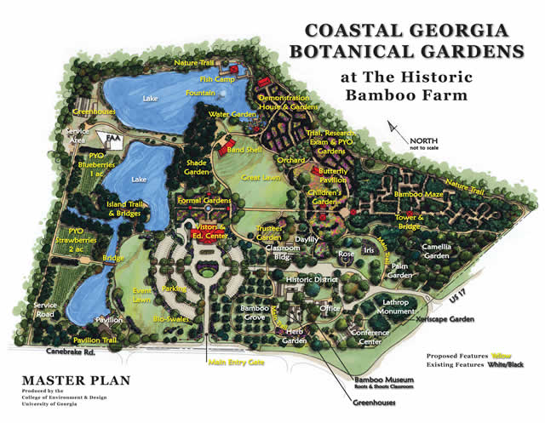
Notes:
Coastal Georgia Botanical Gardens.

Slide 10
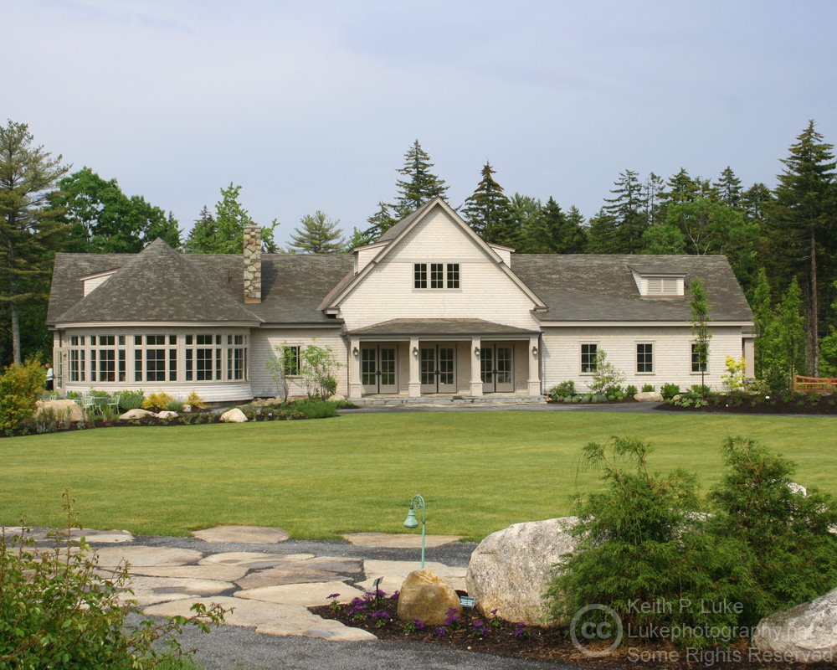
Notes:
Coastal Georgia Botanical Gardens.

Slide 11
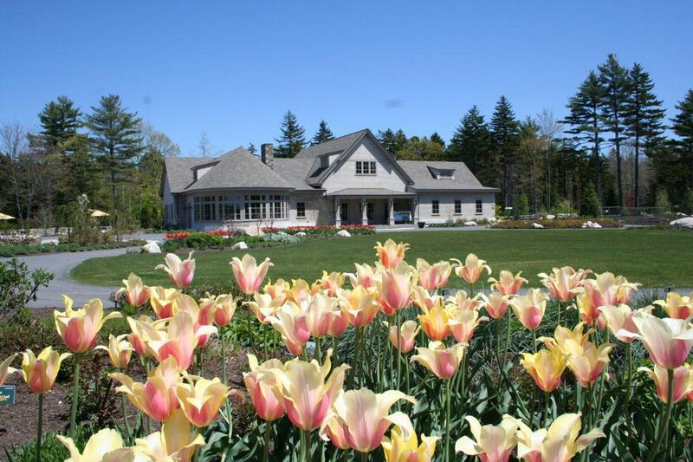
Notes:
Coastal Georgia Botanical Gardens.

Slide 12
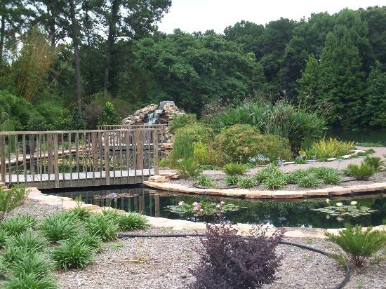
Notes:
Coastal Georgia Botanical Gardens.

Slide 13
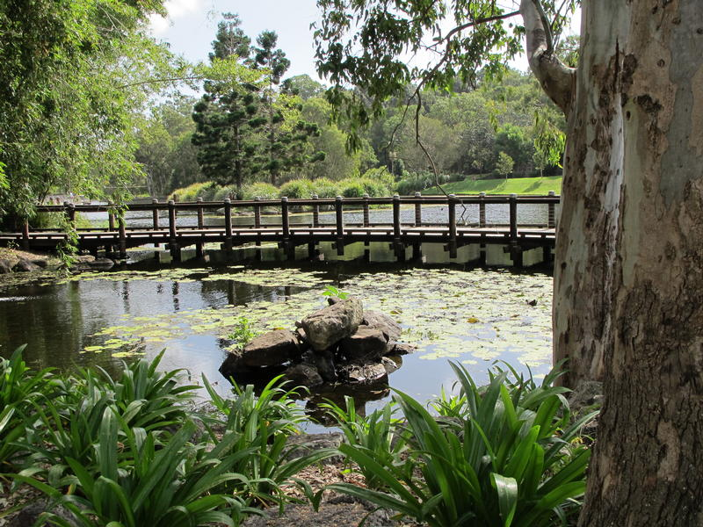
Notes:
Coastal Georgia Botanical Gardens.

Slide 14
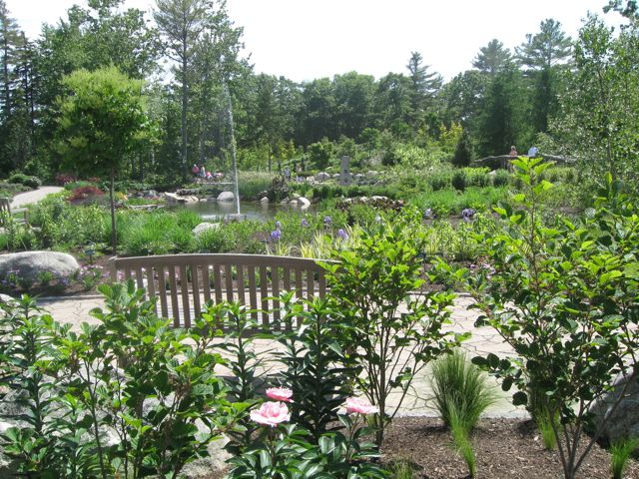
Notes:
Coastal Georgia Botanical Gardens.

Slide 15
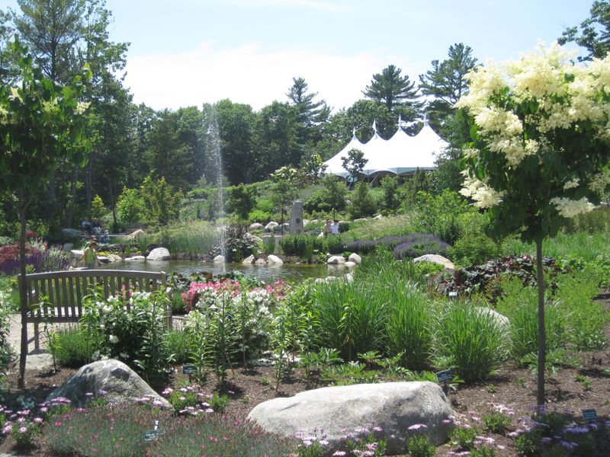
Notes:
Coastal Georgia Botanical Gardens.

Slide 16
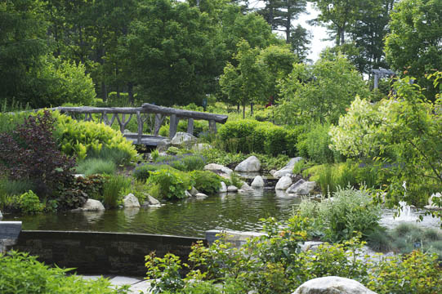
Notes:
Coastal Georgia Botanical Gardens.

Slide 17
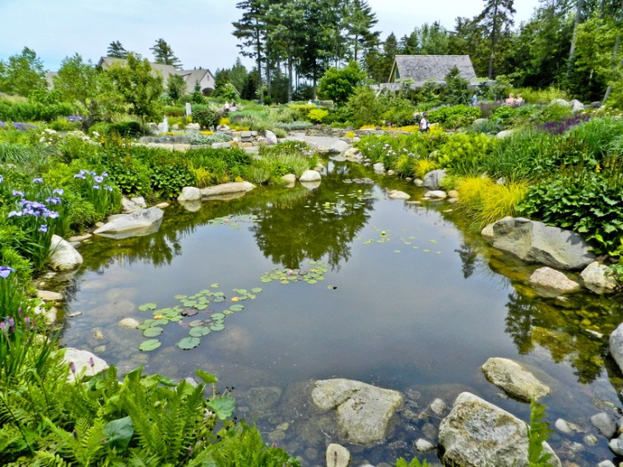
Notes:
Coastal Georgia Botanical Gardens.

Slide 18
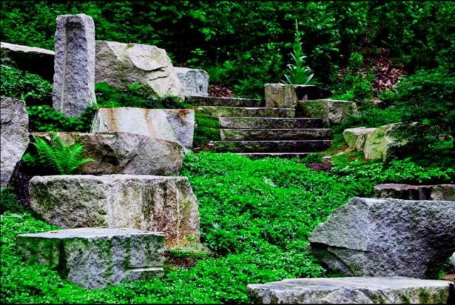
Notes:
Coastal Georgia Botanical Gardens.

Slide 19
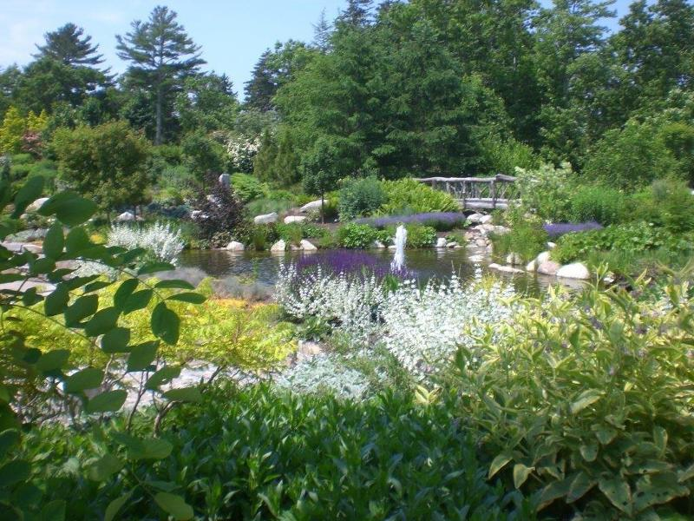
Notes:
Coastal Georgia Botanical Gardens.

Slide 20
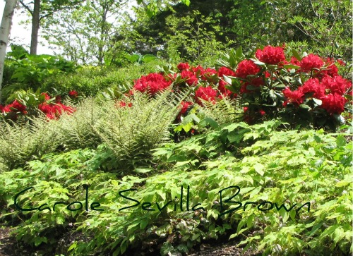
Notes:
Coastal Georgia Botanical Gardens.

Slide 21
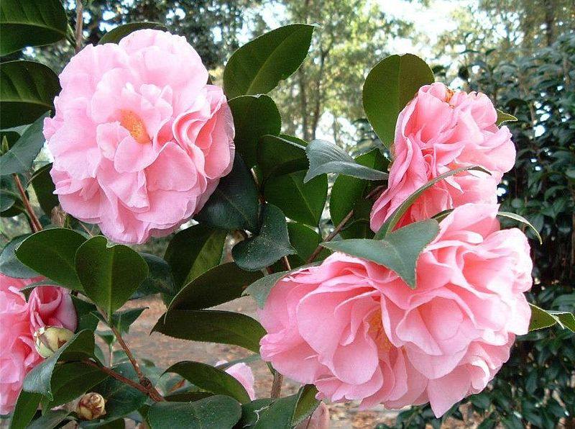
Notes:
Coastal Georgia Botanical Gardens.

Slide 22
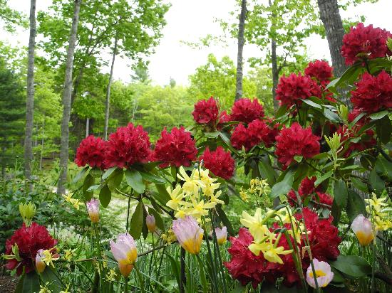
Notes:
Coastal Georgia Botanical Gardens.

Slide 23
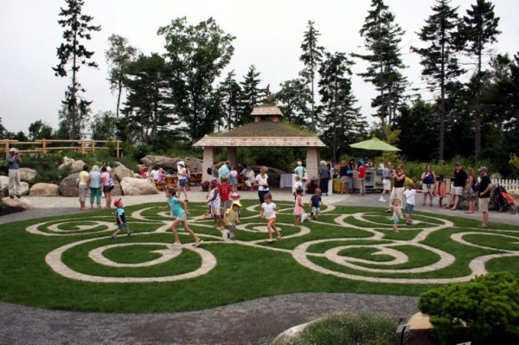
Notes:
Coastal Georgia Botanical Gardens.

Slide 24
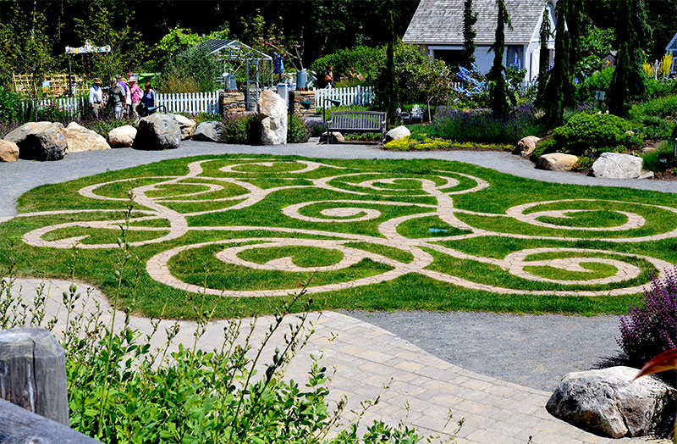
Notes:
Coastal Georgia Botanical Gardens.

Slide 25
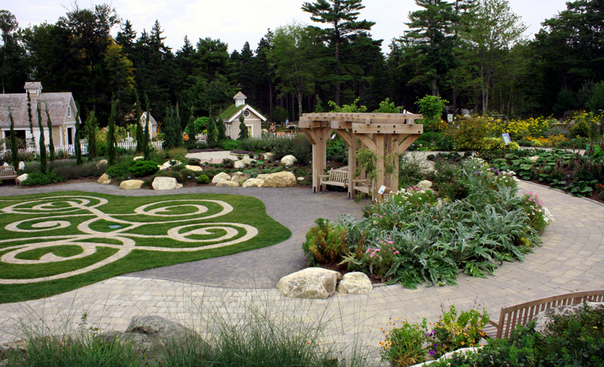
Notes:
Coastal Georgia Botanical Gardens.

Slide 26
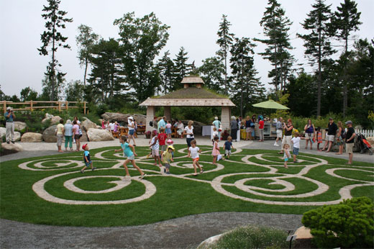
Notes:
Coastal Georgia Botanical Gardens.

Slide 27
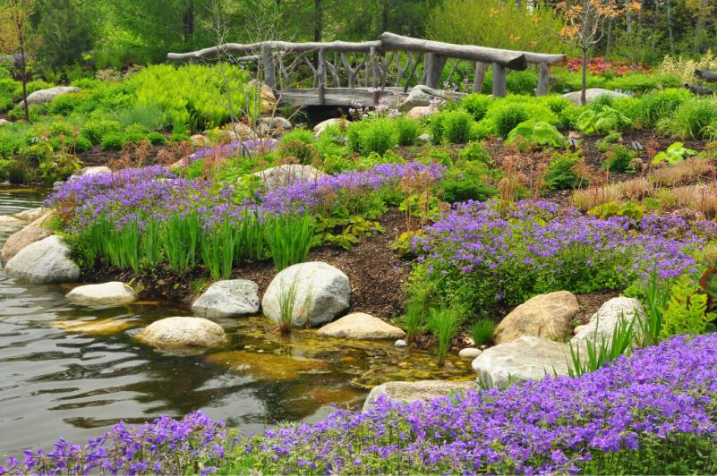
Notes:
Coastal Georgia Botanical Gardens.

Slide 28
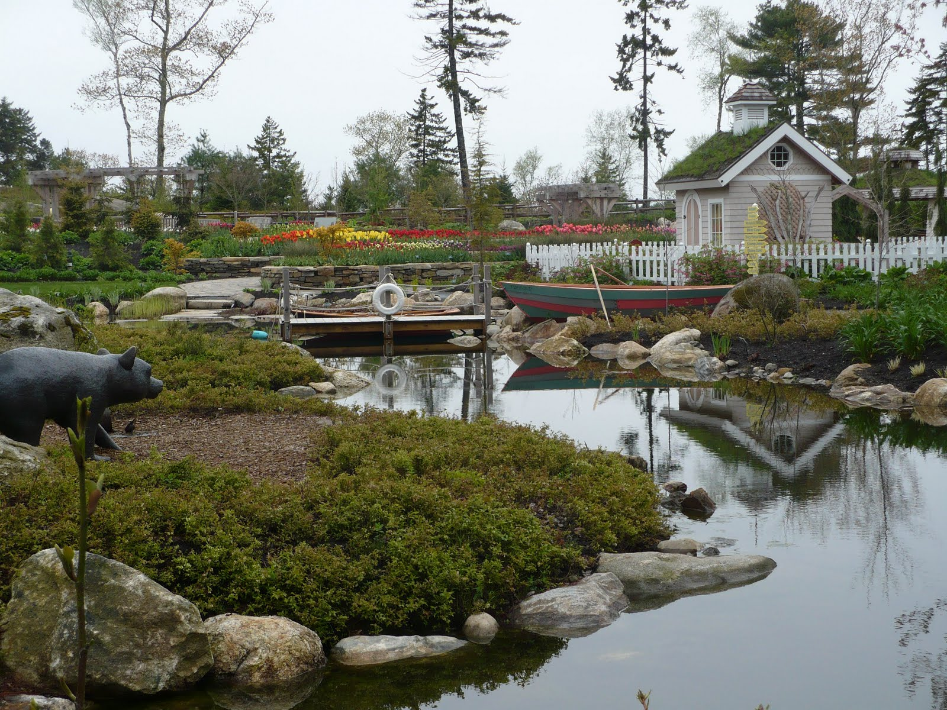
Notes:
Coastal Georgia Botanical Gardens.

Slide 29
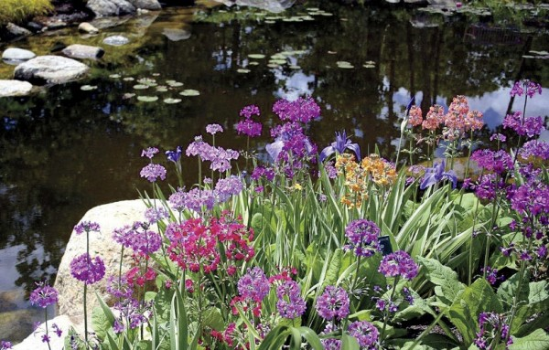
Notes:
Coastal Georgia Botanical Gardens.

Slide 30
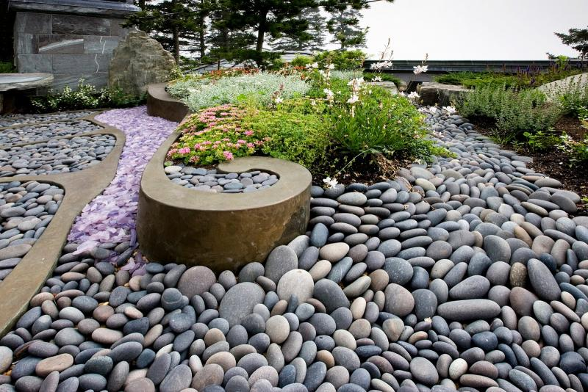
Notes:
Coastal Georgia Botanical Gardens.

Slide 31
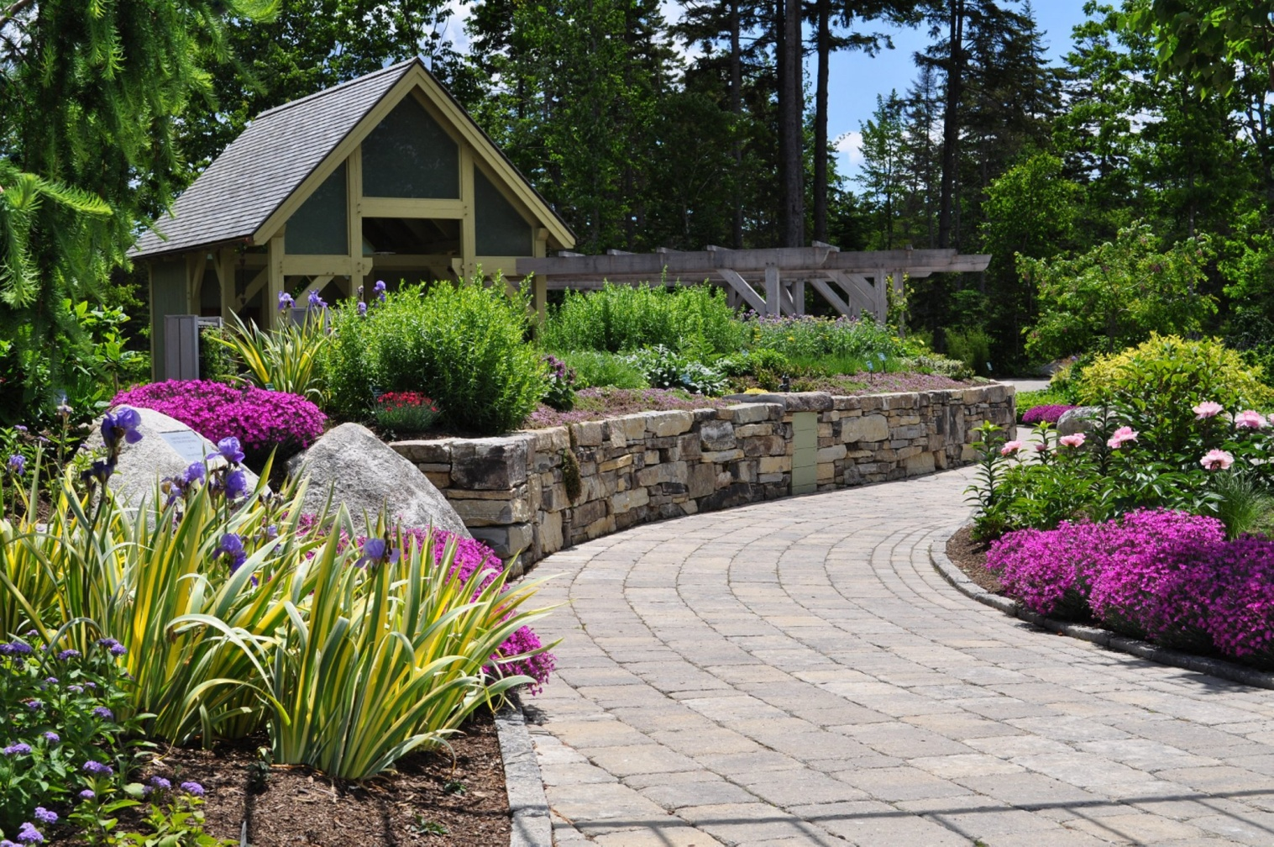
Notes:
Coastal Georgia Botanical Gardens.

Slide 32
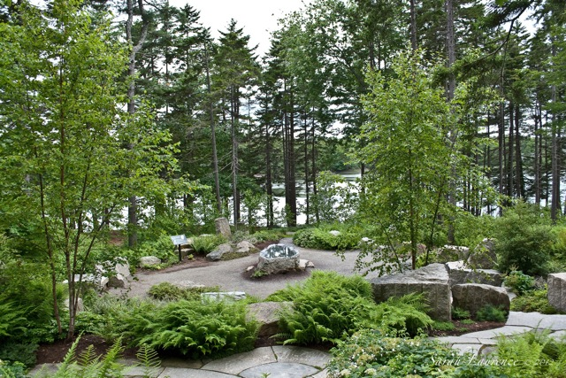
Notes:
Coastal Georgia Botanical Gardens.

Slide 33
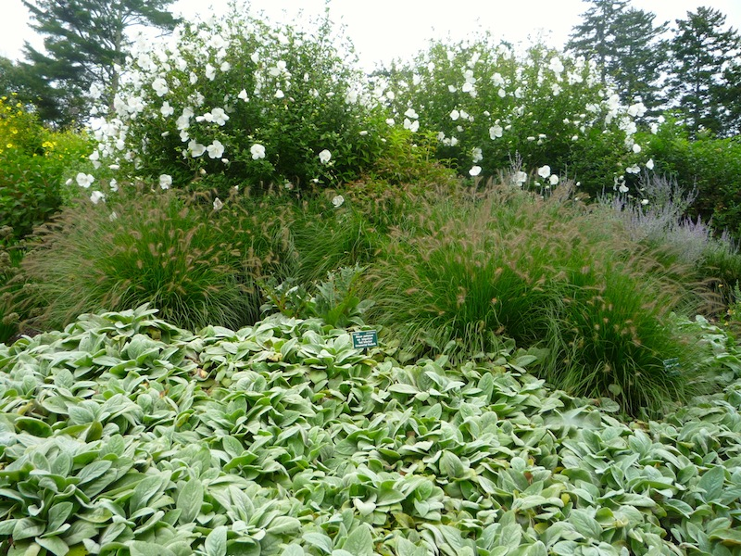
Notes:
Coastal Georgia Botanical Gardens.

Slide 34
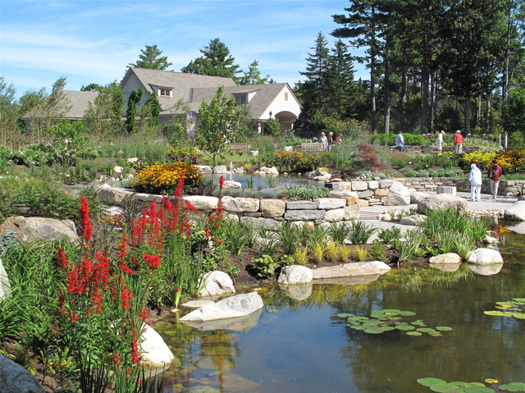
Notes:
Coastal Georgia Botanical Gardens.

Slide 35
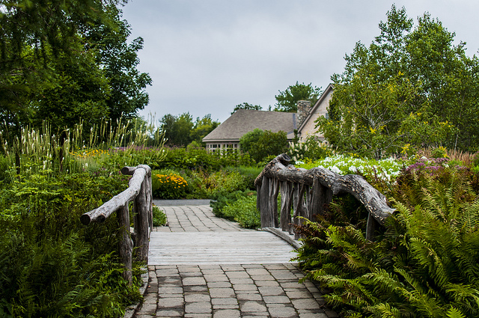
Notes:
Coastal Georgia Botanical Gardens.

Slide 36
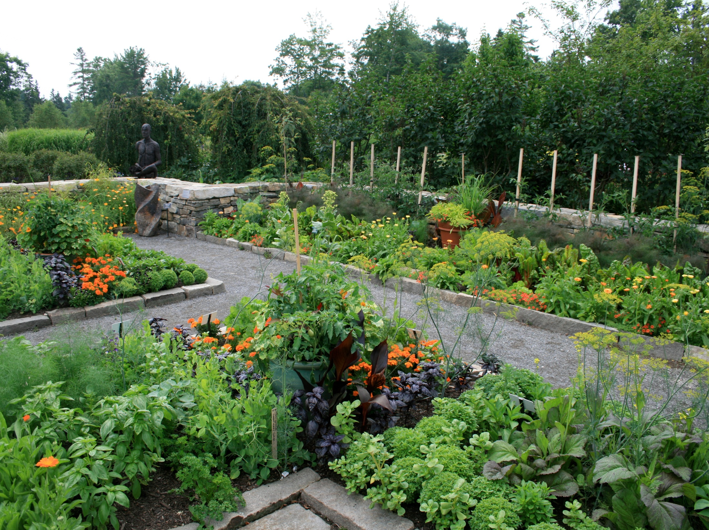
Notes:
Coastal Georgia Botanical Gardens.

Slide 37
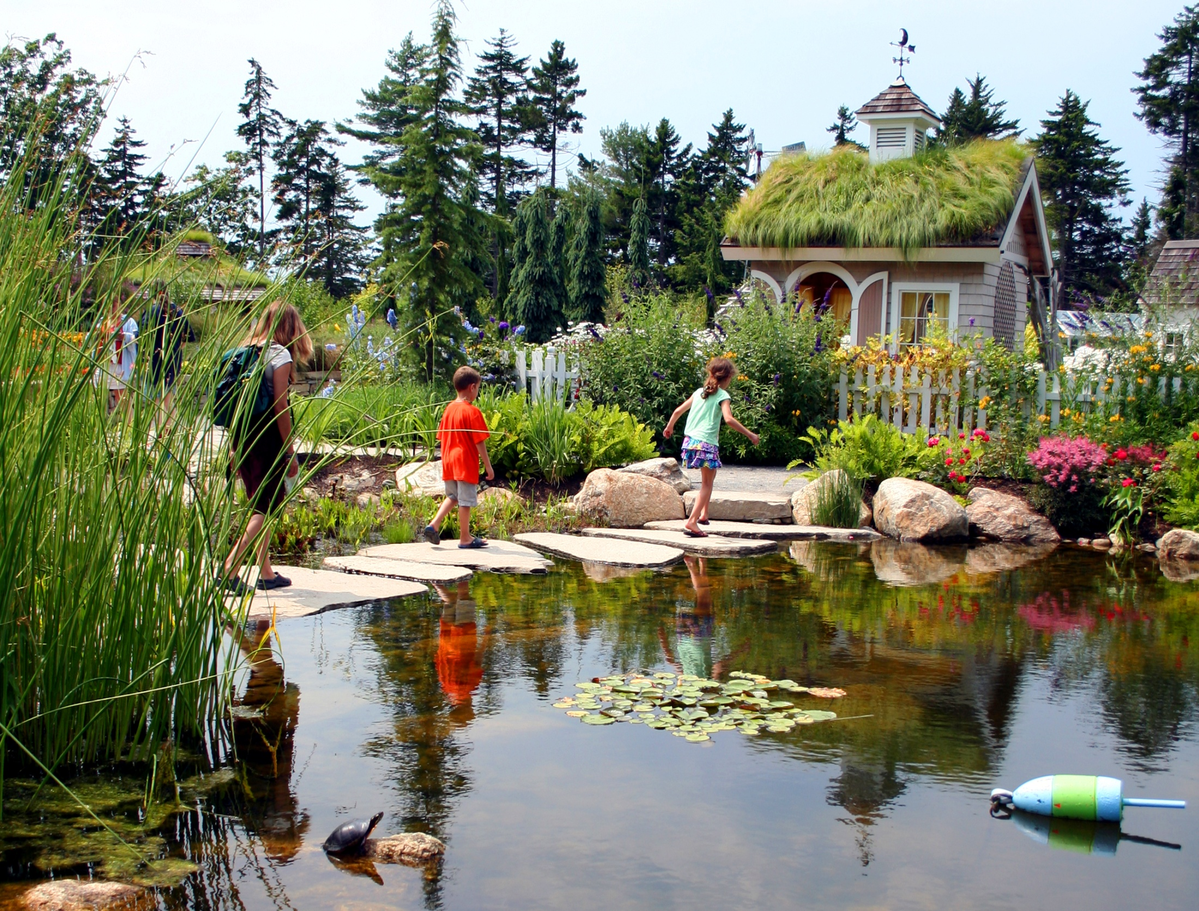
Notes:
Coastal Georgia Botanical Gardens.

Slide 38
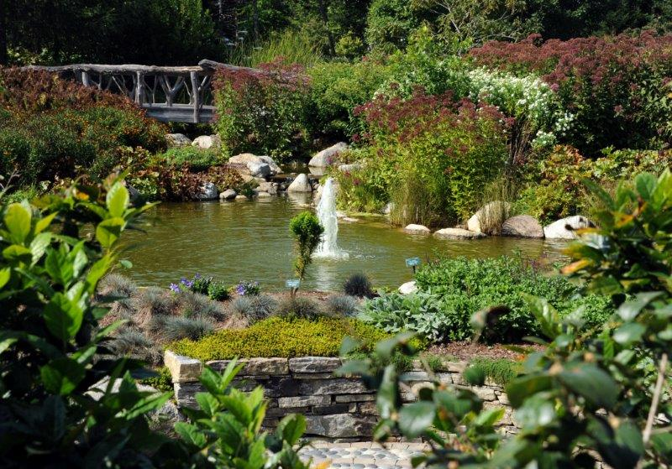
Notes:
Coastal Georgia Botanical Gardens.

Slide 39
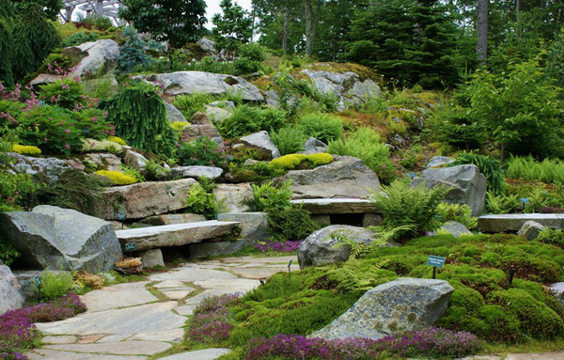

Slide 40
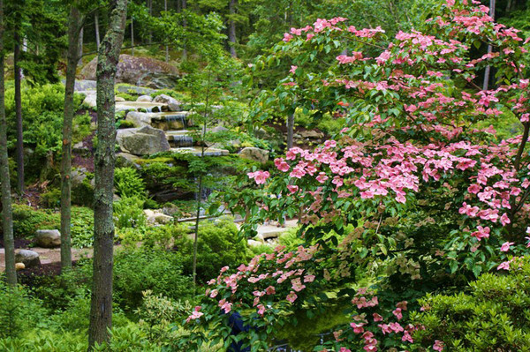
Notes:
Coastal Georgia Botanical Gardens.

Slide 41
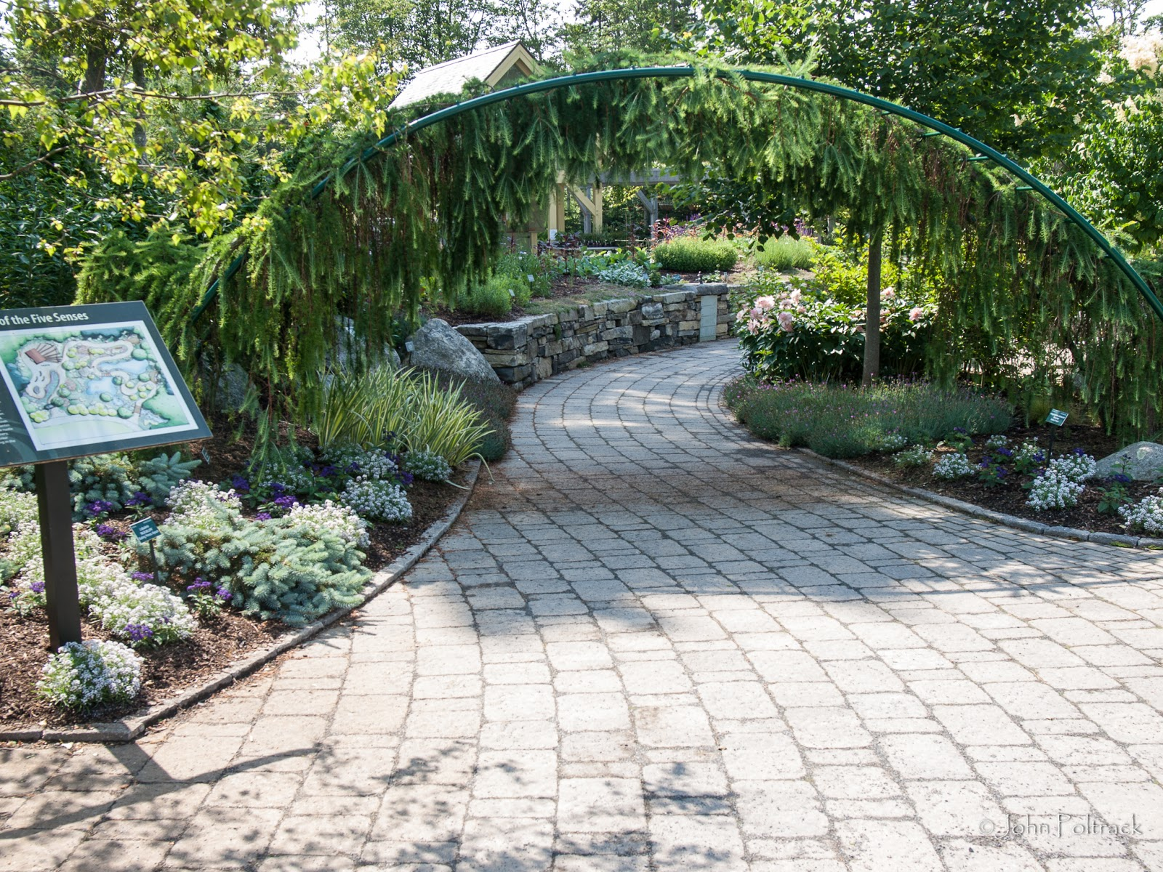
Notes:
Coastal Georgia Botanical Gardens.

Slide 42
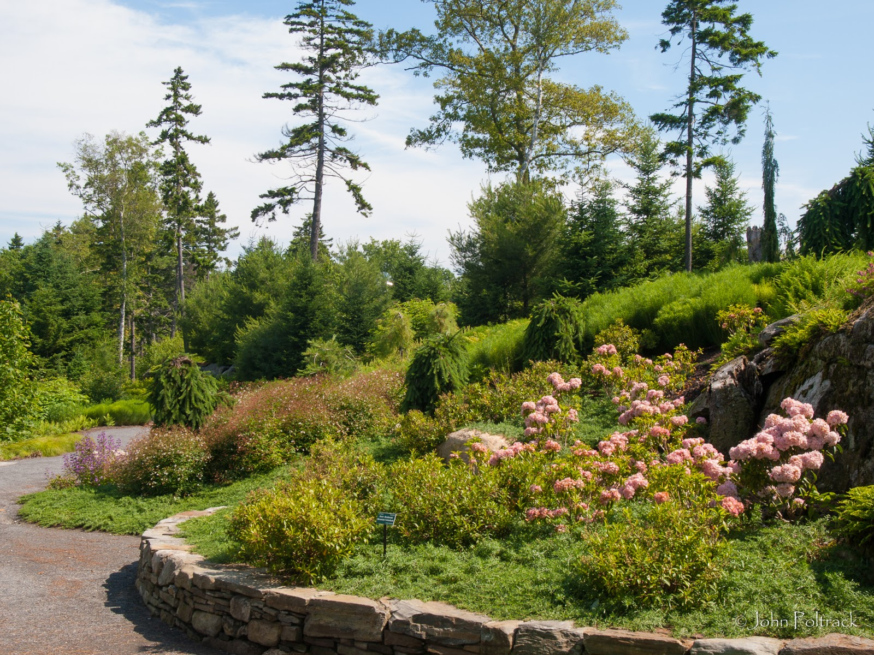
Notes:
Coastal Georgia Botanical Gardens.

Slide 43
Denver Botanic Gardens.
Los Jardines Botánicos de Denver es un público jardín botánico situado en el Parque Cheesman barrio de Denver , Colorado .
Con (93.000 m 2) parque contiene un conservatorio, una variedad de jardines temáticos y una hundida anfiteatro , donde se celebran diversos conciertos en el verano.
Los jardines aparecen en escenas de la película Sleeper de Woody Allen en 1973.

Slide 44
Hay tres diversos lugares que forman parte de los Jardines Botánicos de Denver en su totalidad.
La ubicación principal, y el jardín formal, es la ubicación de York Street, en el centro-este de Denver. Denver Botanic Gardens at Chatfield (cerca de Parque Estatal Chatfield ) cuenta con pradera natural y las áreas ribereñas, así como una granja histórica y familiar. Monte. Goliat, en la ruta hacia el Monte Evans , es un jardín de flores silvestres alpinos (lo largo de senderos).
Los Jardines Botánicos de Denver, junto con la cercana Parque Cheesman y Congress Park , están en la cima de lo que solía ser Mount Prospect cementerio.

Slide 45
Aunque la mayoría de los cuerpos fueron retirados en 1893, los enterrados continuó siendo eliminado en fecha tan tardía como la década de 1950.
Tan recientemente como en 2010, las tumbas fueron descubiertas durante la renovación de los sistemas de riego y aspersores del parque.
Denver Botanic Gardens cuenta con la colección más grande de América del Norte de las plantas de climas templados fríos en todo el mundo, así como 7 diversos jardines que incluyen sobre todo las plantas de Colorado y los estados vecinos.
Primera demostración Xeriscape Garden del mundo fue creado en los jardines en 1986, y 2 años más tarde su nombre fue cambiado a Dryland Mesa.

Slide 46
. Se basaba en los "7 Principios" de xerojardinería , e incluye las plantas tolerantes a la sequía del árido oeste y mediterráneos áreas.
El Jardín Japonés se llama Shofu-en-el Jardín de viento y los pinos.
Fue diseñado por Koichi Kawana, en colaboración con Kai Kwahara.
La ubicación York Calle de los Jardines Botánicos abrió el primer techo verde de acceso público de Denver.

Slide 47
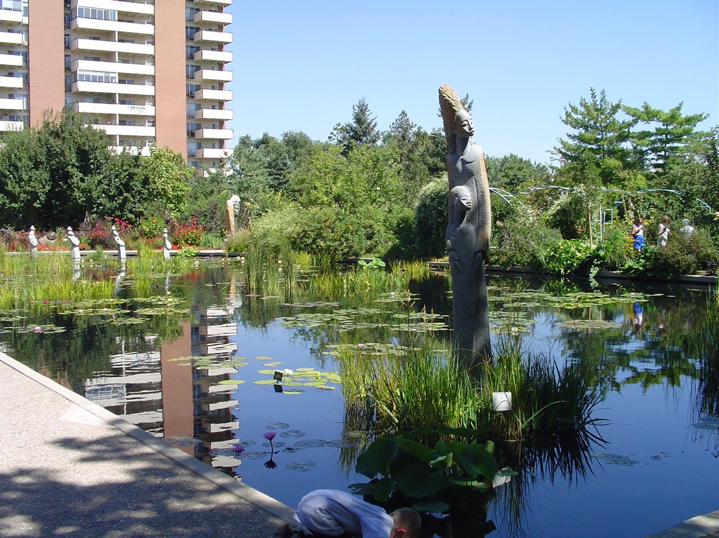
Notes:
Denver Botanic Gardens.

Slide 48
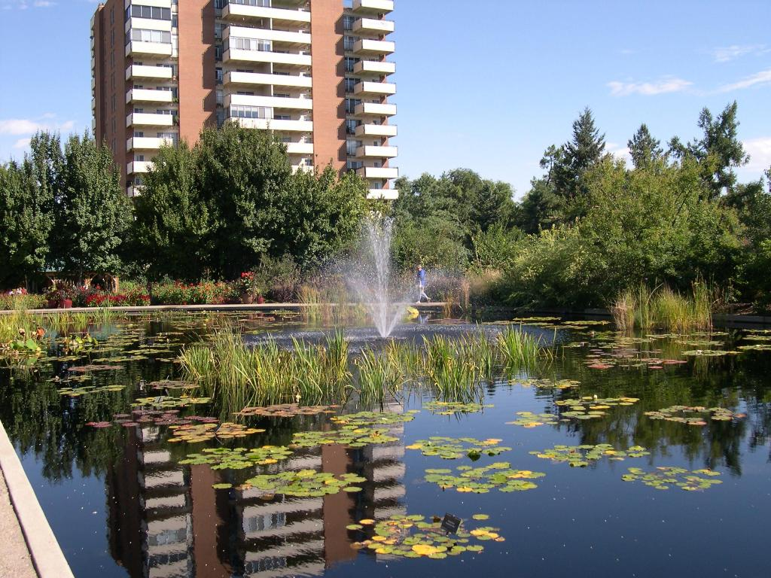
Notes:
Denver Botanic Gardens.

Slide 49
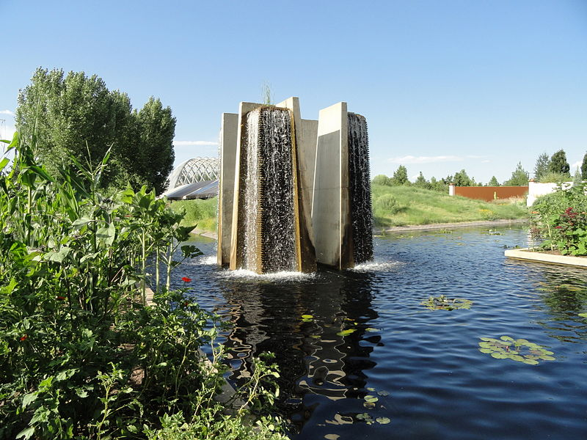
Notes:
Denver Botanical Gardens

Slide 50
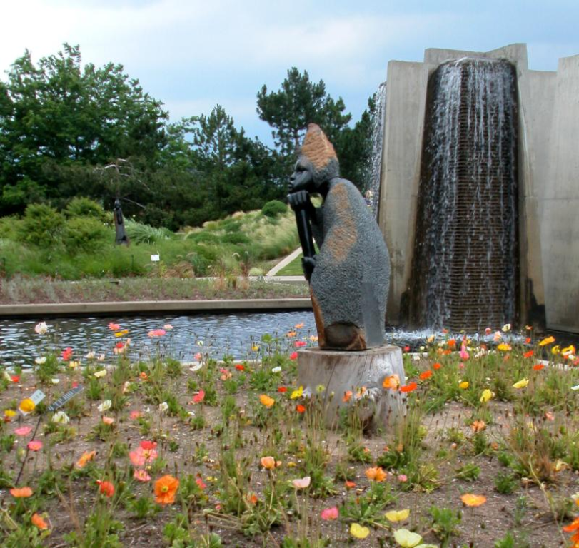
Notes:
Denver Botanic Garden

Slide 51
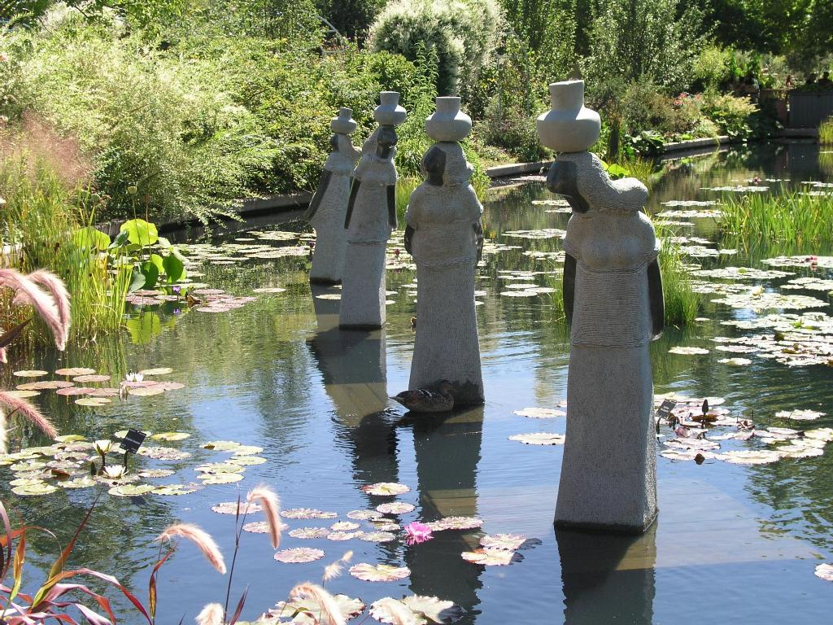
Notes:
Denver Botanic Garden

Slide 52

Notes:
Denver Botanic Garden.

Slide 53
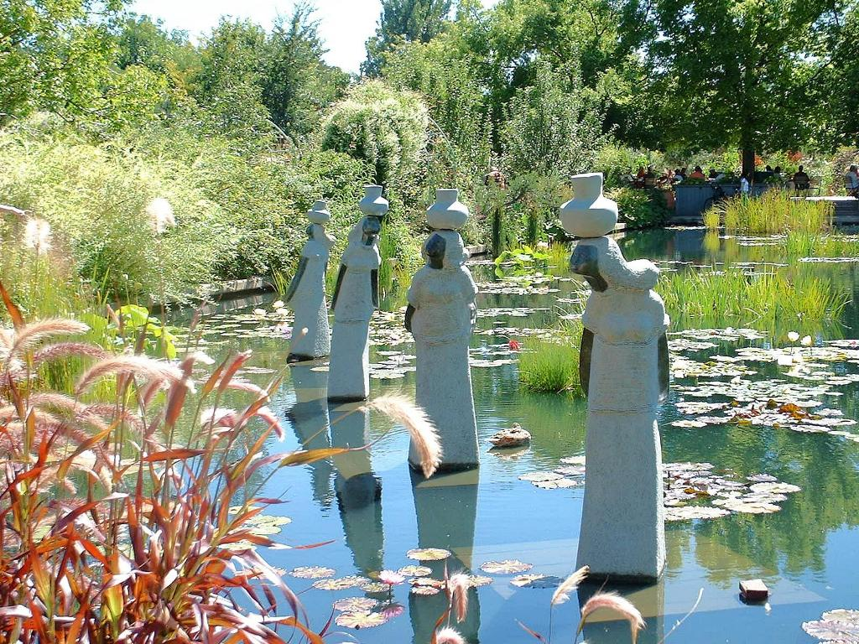
Notes:
Denver Botanical Gardens

Slide 54
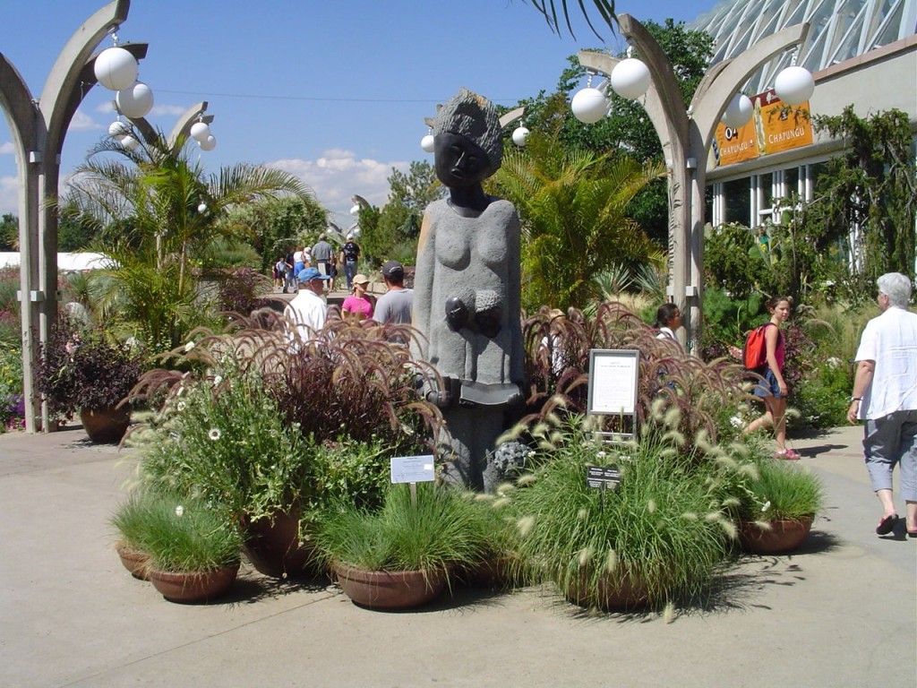
Notes:
Denver Botanic Garden

Slide 55
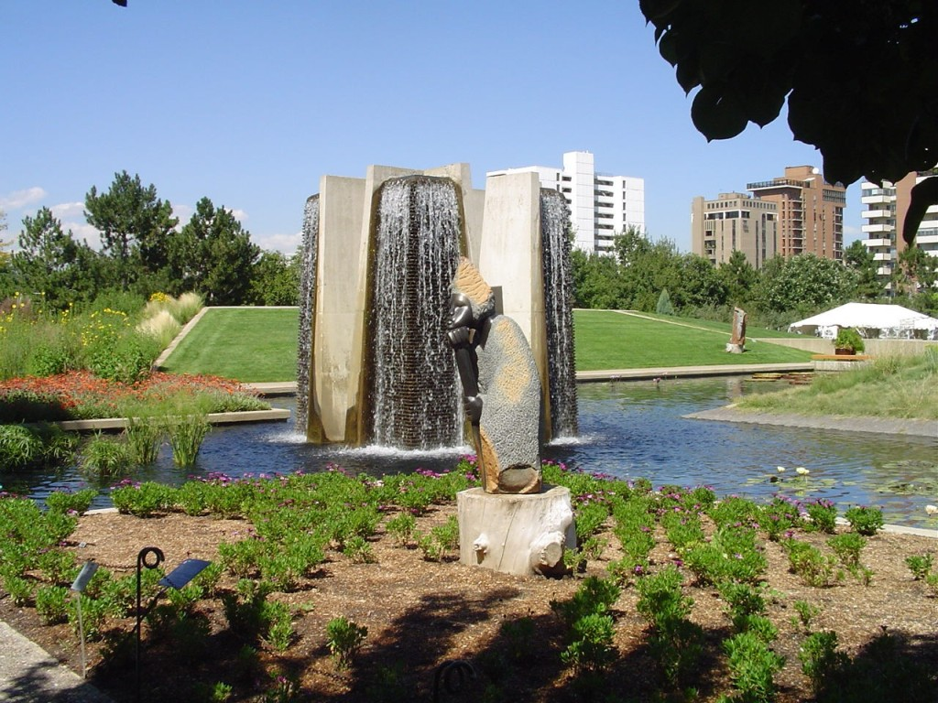
Notes:
Denver Botanic Garden

Slide 56
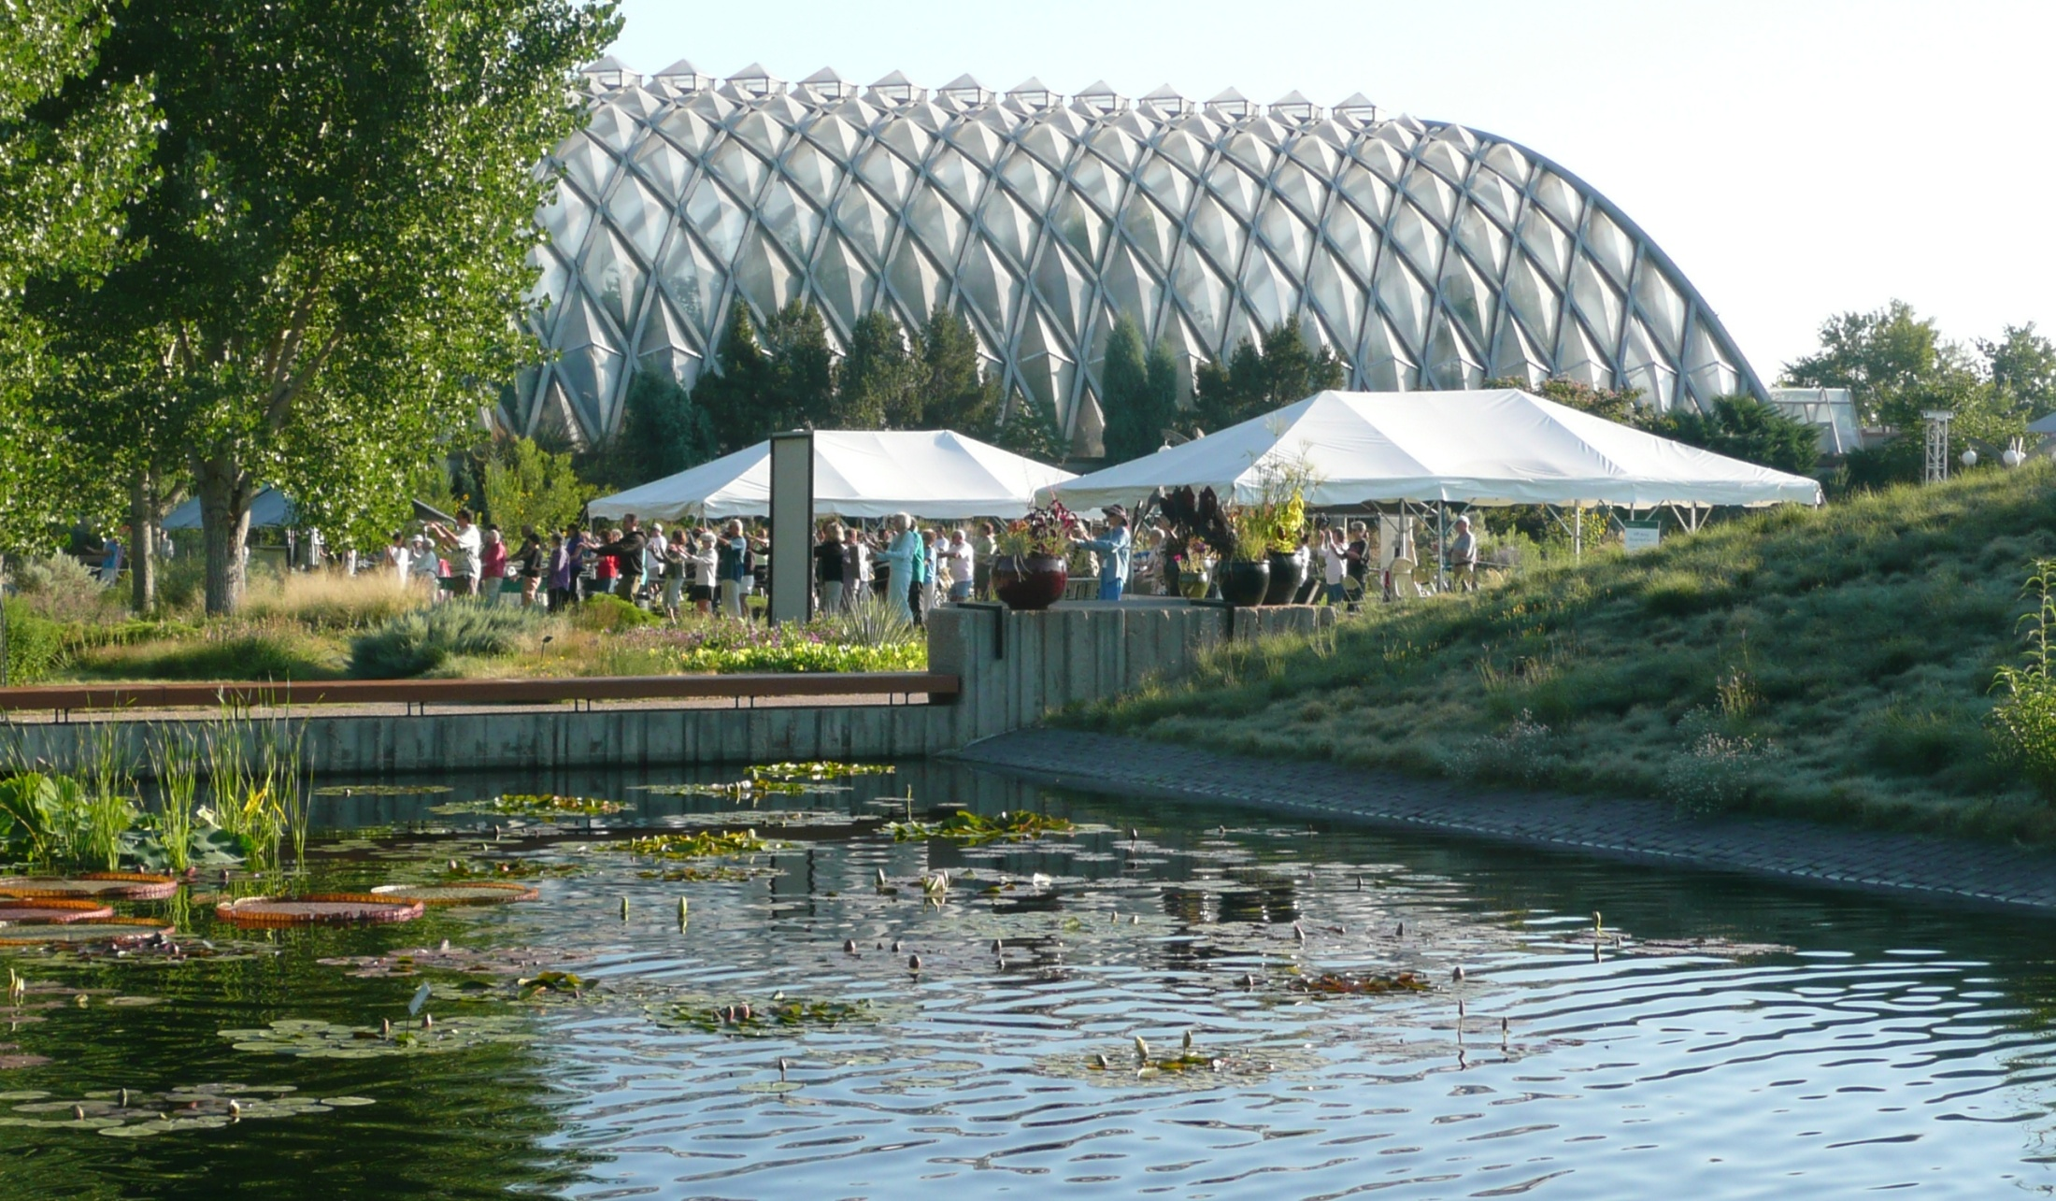
Notes:
Denver Botanic Gardens.

Slide 57
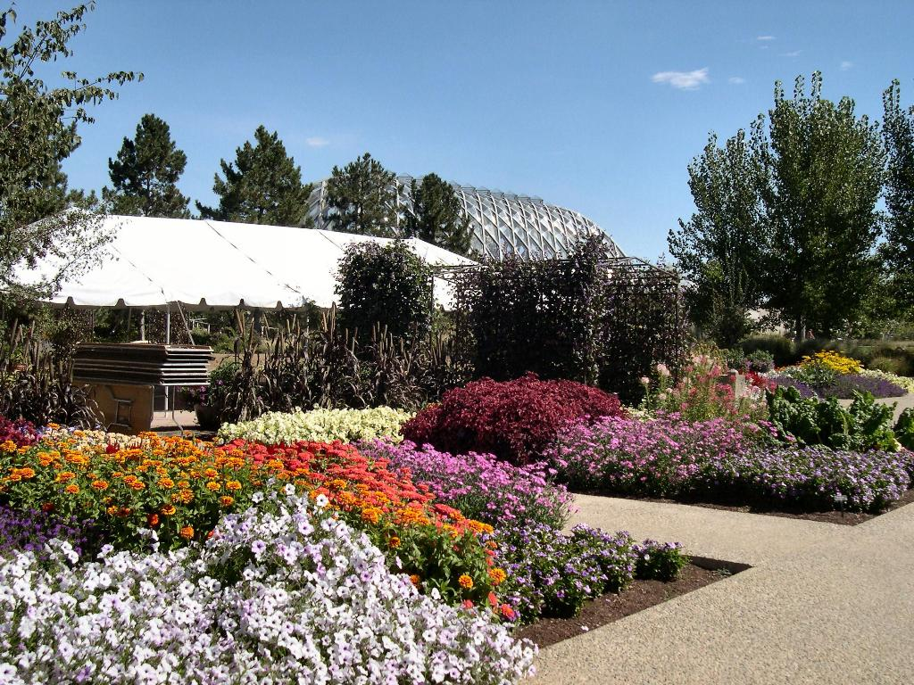
Notes:
Denver Botanic Gardens.

Slide 58
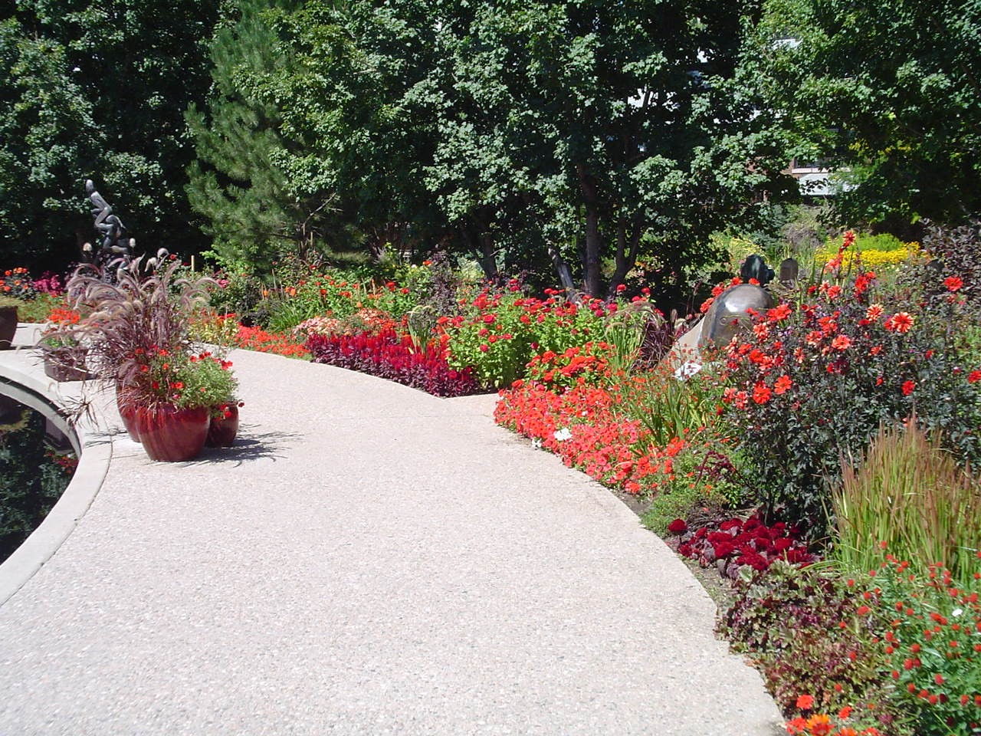
Notes:
Denver Botanic Gardens.

Slide 59
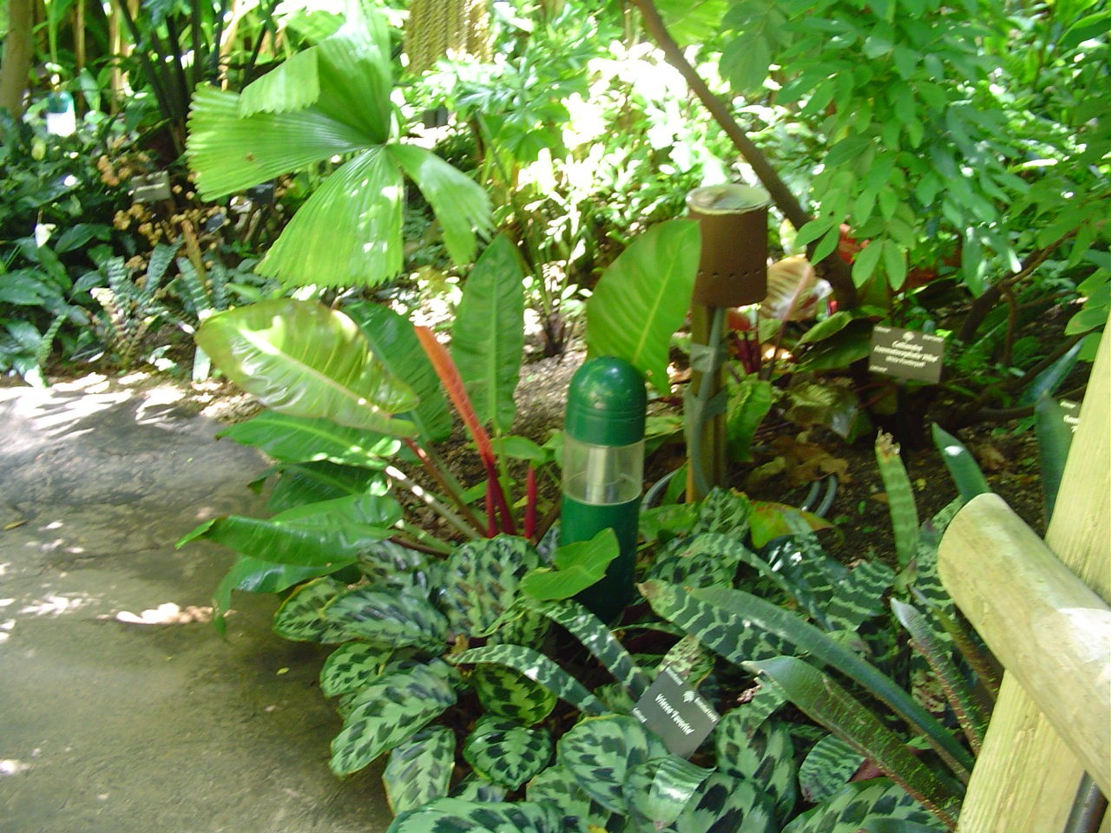
Notes:
Denver Botanic Gardens.

Slide 60
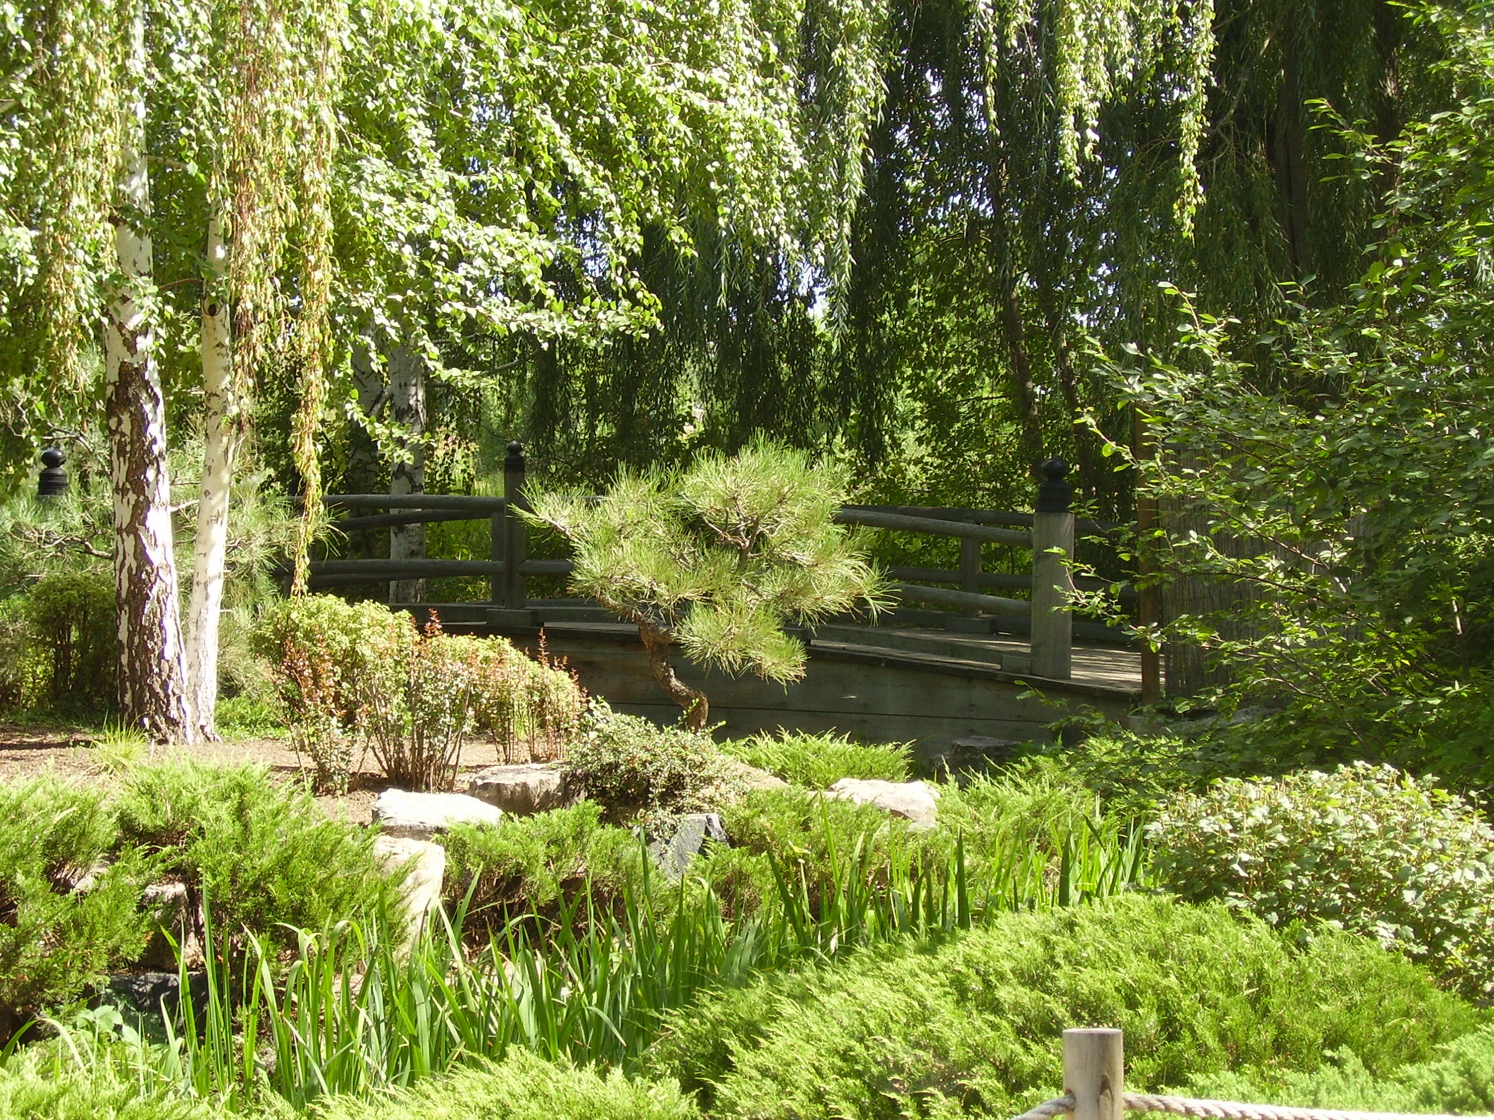
Notes:
Denver Botanic Gardens.

Slide 61
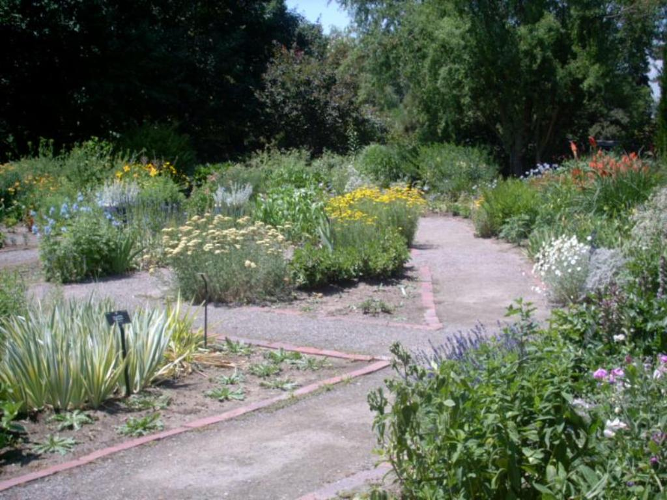
Notes:
Denver Botanic Gardens.

Slide 62
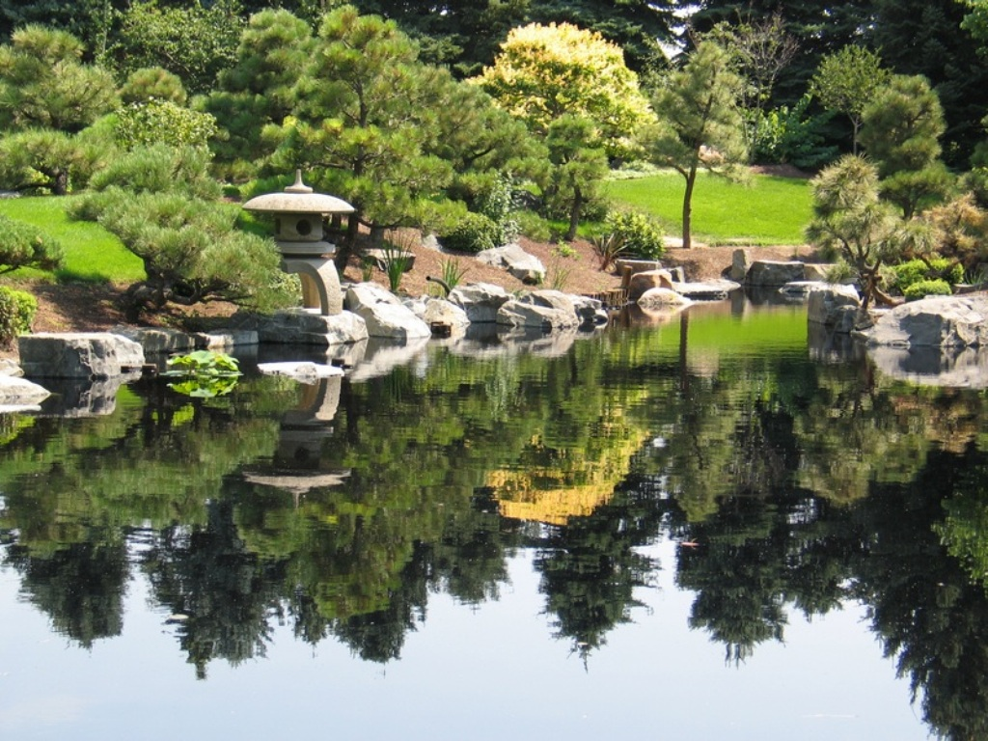

Slide 63
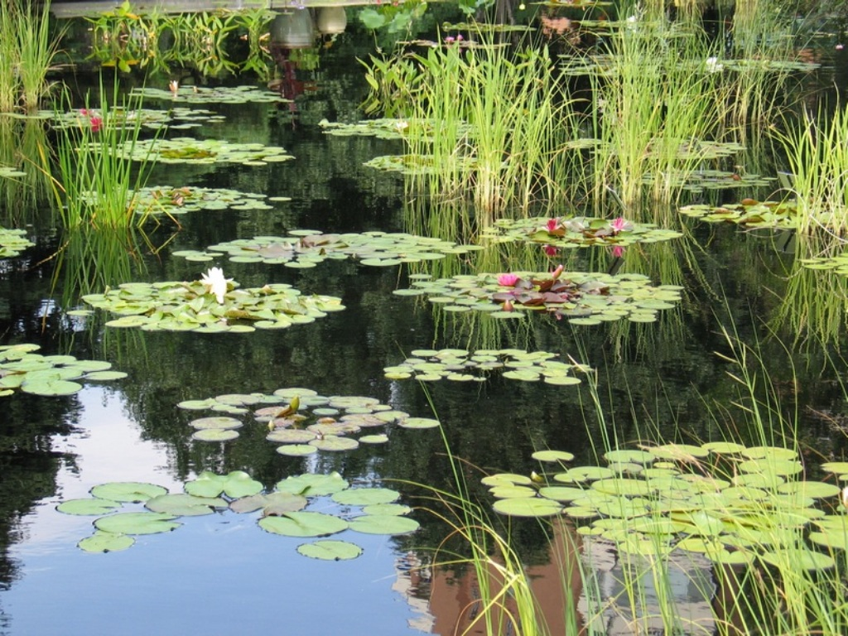
Notes:
Denver Botanic Garden

Slide 64

Notes:
Denver Botanic Gardens.

Slide 65

Notes:
Denver Botanic Garden

Slide 66

Notes:
Denver Botanic Garden

Slide 67

Notes:
Denver Botanic Garden

Slide 68

Notes:
Denver Botanical Gardens

Slide 69

Notes:
Denver Botanical Gardens

Slide 70


Notes:
Denver Botanic Garden

Slide 71

Notes:
Denver Botanic Garden.

Slide 72

Notes:
Denver Botanic Garden.

Slide 73


Slide 74


Slide 75

Notes:
Denver Botanic Garden

Slide 76

Notes:
Denver Botanic Garden

Slide 77

Notes:
Denver Botanic Garden

Slide 78

Notes:
Denver Botanic Garden

Slide 79

Notes:
Denver Botanic Garden

Slide 80

Notes:
Denver Botanic Garden

Slide 81

Notes:
Denver Botanic Garden

Slide 82

Notes:
Denver Botanic Garden

Slide 83

Notes:
Denver Botanic Garden

Slide 84

Notes:
Denver Botanic Garden

Slide 85

Notes:
Denver Botanic Garden

Slide 86

Notes:
Denver Botanic Garden

Slide 87

Notes:
Denver Botanic Garden.

Slide 88

Notes:
Denver Botanic Garden.

Slide 89

Notes:
Denver Botanic Garden.

Slide 90
Notes:
Denver Botanic Garden.

Slide 91
Notes:
Denver Botanic Garden.

Slide 92

Notes:
Denver Botanical Gardens

Slide 93

Notes:
Denver Botanical Gardens

Slide 94

Notes:
Denver Botanical Gardens

Slide 95

Notes:
Denver Botanical Gardens

Slide 96

Notes:
Denver Botanical Gardens

Slide 97

Notes:
Denver Botanical Gardens

Slide 98

Notes:
Denver Botanical Gardens

Slide 99

Notes:
Denver Botanic Garden

Slide 100

Notes:
Denver Botanic Garden

Slide 101

Notes:
Denver Botanic Garden

Slide 102

Notes:
Denver Botanical Gardens

Slide 103

Notes:
Denver Botanical Gardens

Slide 104

Notes:
Denver Botanical Gardens

Slide 105

Notes:
Denver Botanical Gardens

Slide 106

Notes:
Denver Botanical Gardens

Slide 107

Notes:
Denver Botanical Gardens

Slide 108

Notes:
Denver Botanical Gardens

Slide 109

Notes:
Denver Botanical Gardens

Slide 110

Notes:
Denver Botanical Gardens

Slide 111

Notes:
Denver Botanical Gardens

Slide 112

Notes:
Denver Botanical Gardens

Slide 113

Notes:
Denver Botanical Gardens

Slide 114

Notes:
Denver Botanical Gardens

Slide 115

Notes:
Denver Botanical Gardens

Slide 116

Notes:
Denver Botanical Gardens

Slide 117

Notes:
Denver Botanical Gardens

Slide 118

Notes:
Denver Botanical Gardens

Slide 119

Notes:
Denver Botanical Gardens

Slide 120

Notes:
Denver Botanical Gardens

Slide 121

Notes:
Denver Botanical Gardens

Slide 122

Notes:
Denver Botanical Gardens

Slide 123

Notes:
Denver Botanical Gardens

Slide 124

Notes:
Denver Botanical Gardens

Slide 125

Notes:
Denver Botanical Gardens

Slide 126

Notes:
Denver Botanical Gardens

Slide 127

Notes:
Denver Botanical Gardens

Slide 128

Notes:
Denver Botanical Gardens

Slide 129

Notes:
Denver Botanical Gardens

Slide 130


Notes:
Denver Botanical Gardens

Slide 131

Notes:
Denver Botanical Gardens

Slide 132

Notes:
Denver Botanical Gardens

Slide 133

Notes:
Denver Botanical Gardens

Slide 134

Notes:
Denver Botanical Gardens

Slide 135

Notes:
Denver Botanical Gardens

Slide 136


Notes:
Denver Botanical Gardens

Slide 137
Notes:
Denver Botanical Gardens

Slide 138
Notes:
Denver Botanical Gardens

Slide 139
Notes:
Denver Botanical Gardens

Slide 140

Notes:
Denver Botanical Gardens

Slide 141

Notes:
Denver Botanical Gardens

Slide 142

Notes:
Denver Botanical Gardens

Slide 143

Notes:
Denver Botanical Gardens

Slide 144

Notes:
Denver Botanical Gardens

Slide 145

Notes:
Denver Botanical Gardens

Slide 146

Notes:
Denver Botanical Gardens

Slide 147

Notes:
Denver Botanical Gardens

Slide 148


Notes:
Denver Botanical Gardens

Slide 149


Notes:
Denver Botanical Gardens

Slide 150


Slide 151

Notes:
Denver Botanical Gardens

Slide 153
Notes:
Denver Botanic Garden.

Slide 154
Notes:
Denver Botanic Garden.

Slide 156
Notes:
Denver Botanic Garden.

